Slide 1
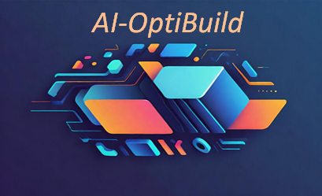
Ai-optibUILD
Γιώργος Μπαθρέλος
Γιάννης Παραστατίδης
Μιχάλης Κουσκουβελάκος
Έλιμπερτ Πάπα

Slide 2
Το AI-Optibuild απευθύνεται σε:
Ενθουσιώδεις της Τεχνολογίας: Άτομα που απολαμβάνουν να κατασκευάζουν και να παραμετροποιούν τον δικό τους υπολογιστή.
Gamers: Παίκτες που αναζητούν το καλύτερο δυνατό σύστημα για την βέλτιστη εμπειρία παιχνιδιού.
Επαγγελματίες: Επαγγελματίες που χρειάζονται ισχυρά και αξιόπιστα συστήματα για τη δουλειά τους, όπως γραφίστες, προγραμματιστές και μηχανικούς.
Αρχάριους: Νέοι χρήστες που δεν έχουν γνώσεις ή εμπειρία στην κατασκευή υπολογιστών και χρειάζονται καθοδήγηση.

Slide 3


Η Ιστοσελίδα μας
Το "Ai-OptiBuild" είναι μια προηγμένη εφαρμογή που εκμεταλλεύεται την τεχνητή νοημοσύνη για να προτείνει στους χρήστες τα ιδανικά εξαρτήματα για την κατασκευή ενός εξαιρετικού υπολογιστικού συστήματος, λαμβάνοντας υπόψη τη διαθεσιμότητα στην περιοχή τους, τις τιμές και τις επιδόσεις.
Με το "Ai-OptiBuild", οι χρήστες μπορούν να κατασκευάσουν τον ιδανικό υπολογιστή τους χωρίς τον κόπο της έρευνας και της σύγκρισης διαφορετικών επιλογών. Η εξειδικευμένη και αυτόματη διαδικασία του "Ai-OptiBuild" διασφαλίζει ότι κάθε χρήστης λαμβάνει εξαρτήματα που ανταποκρίνονται ακριβώς στις δικές του ανάγκες και προτιμήσεις.

Slide 4
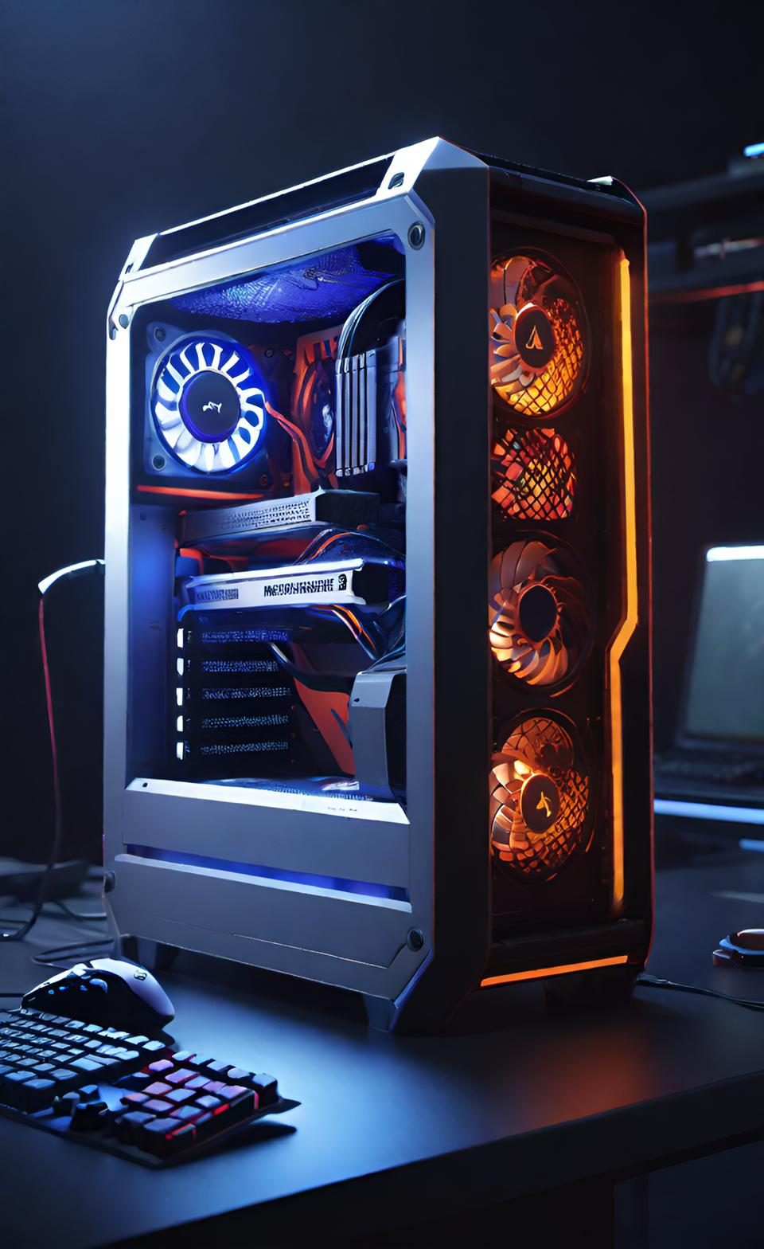

Πώς Λειτουργεί το AI-OptiBuild?
Το πρόγραμμα λειτουργεί βάσει δύο βασικών παραμέτρων: την διαθεσιμότητα των εξαρτημάτων στην αγορά του χρήστη και τον προϋπολογισμό που έχει ορίσει. Χρησιμοποιώντας αλγόριθμους μηχανικής μάθησης και αναλυτικές δεξιότητες, το "Ai-OptiBuild" αξιολογεί δεδομένα από διάφορες πηγές για να διαμορφώσει προτάσεις που εξυπηρετούν τις ανάγκες του κάθε χρήστη.
Οι προτάσεις που παράγονται από το "Ai-OptiBuild" εστιάζουν στη βέλτιστη συνδυασμένη απόδοση και τιμή, προσφέροντας στον χρήστη τον καλύτερο συνδυασμό από την άποψη της απόδοσης του υπολογιστή του και του προϋπολογισμού του. Επιπλέον, το πρόγραμμα λαμβάνει υπόψη τις τελευταίες τάσεις στην αγορά τεχνολογίας, εξασφαλίζοντας ότι οι προτεινόμενες λύσεις είναι ενημερωμένες και αξιόπιστες.

Slide 5
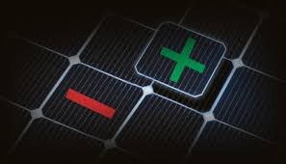
Πρόσθετες Λειτουργίες
Εξατομικευμένες Προτάσεις: Με βάση τις προτιμήσεις και τον προϋπολογισμό του χρήστη, το πρόγραμμα παρέχει εξατομικευμένες προτάσεις που είναι ιδανικές για τις ανάγκες του.
Επιλογές Επεκτασιμότητας: Το πρόγραμμα προτείνει εξαρτήματα που είναι συμβατά και επεκτάσιμα,
επιτρέποντας στους χρήστες να αναβαθμίσουν το σύστημά τους στο μέλλον με
ευκολία και αξιοπιστία.

Slide 6

Πλεονεκτήματα
Συνεχής Ενημέρωση: Το "Ai-OptiBuild" διατηρείται συνεχώς ενημερωμένο με τις νέες τεχνολογίες και τις διαθέσιμες επιλογές στην αγορά, εξασφαλίζοντας ότι οι προτάσεις του είναι πάντα τα πιο ενημερωμένες και αποτελεσματικές.
Ευκολία Χρήσης: Η διεπαφή του προγράμματος είναι φιλική προς τον χρήστη και εύκολη στη χρήση, επιτρέποντας στους χρήστες να περιηγηθούν στις προτάσεις και να προσαρμόσουν τις επιλογές τους με άνεση.
Αξιοπιστία και Εμπιστοσύνη: Οι προτάσεις του "Ai-OptiBuild" βασίζονται σε αναλυτικές δεξιότητες και σύγχρονους αλγόριθμους, προσφέροντας στους χρήστες αξιόπιστες λύσεις.

Slide 7
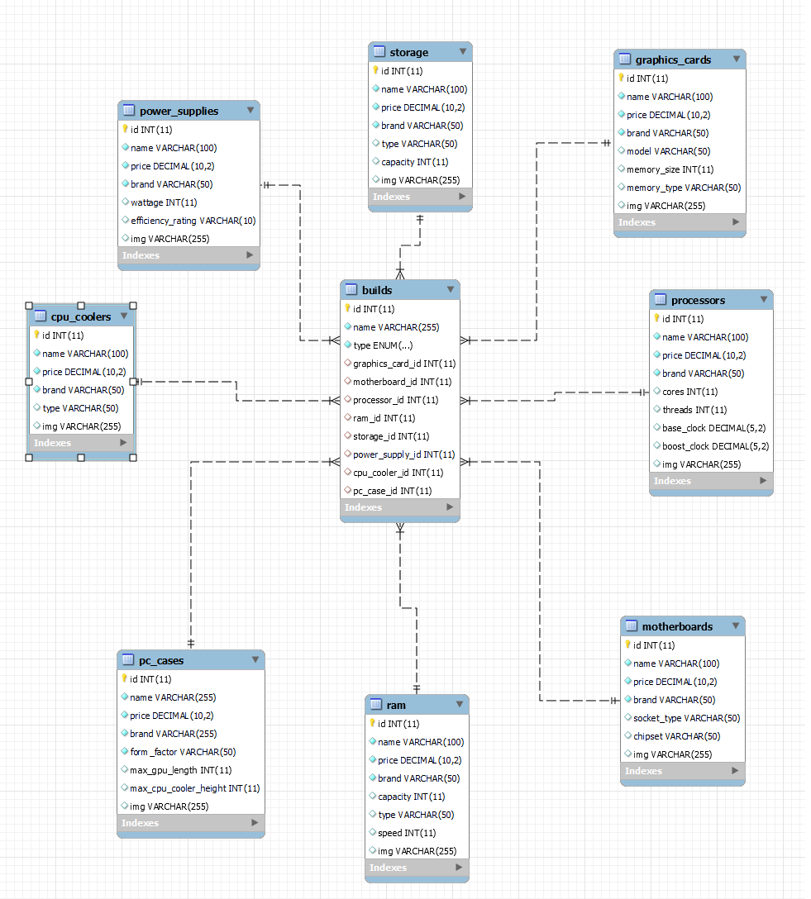
Διάγραμμα Βάσης Δεδομένων
Το διάγραμμα παρουσιάζει τους πίνακες και τις σχέσεις της βάσης δεδομένων που χρησιμοποιούνται στην εφαρμογή AI-OptiBuild

Slide 8
Μερικοί μελλοντικοί στόχοι για την εφαρμογή AI-Optibuild είναι:
Βελτίωση Αλγορίθμων AI: Ανάπτυξη πιο ακριβών και προσαρμοστικών αλγορίθμων για καλύτερες προτάσεις εξαρτημάτων.
Συνεργασίες με Καταστήματα: Δημιουργία συνεργασιών με περισσότερα καταστήματα για αποκλειστικές προσφορές και εκπτώσεις.
Υποστήριξη Νέων Τεχνολογιών: Ενσωμάτωση υποστήριξης για νέα και αναδυόμενα τεχνολογικά προϊόντα και τάσεις.
Διασύνδεση με Κοινότητες: Ανάπτυξη εργαλείων για την υποστήριξη και τη σύνδεση της κοινότητας χρηστών της εφαρμογής.

Slide 9
ΕΥΧΑΡΙΣΤΟΥΜΕ ΠΟΛΥ!
Γιώργος Μπαθρέλος
Γιάννης Παραστατίδης
Μιχάλης Κουσκουβελάκος
Έλιμπερτ Πάπα

